Slide 1

陈悦孜
机房基础设施系统建设

Slide 2
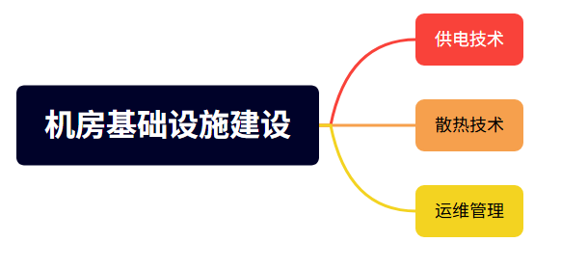

Content

Slide 3
01
供电技术

Slide 4
AIDC供电背景-电力能源接入挑战
2万台 == 1024 台 ？那么10万卡集群？需要10倍电力
智算中心园区的算力容量上限是发电厂和电网容量的上限。
 | 通算中心时代 | 智算中心时代 | 智算中心时代
部署集群 | 2万台服务器 电力容量约20MVA | 万卡集群：1024台H100的8卡服务器 电力容量约20MVA | 10万卡集群
接入电网的 解决方案 | 四路10kV电源的电网 | 四路10kV电源的电网 | 要自建110kV或接入更高电压等级

Slide 5
AIDC供电背景-配电与IT机房的面积比挑战
单机柜功耗 (单机柜密度) | 供配电系统占地面积 | 随着智算中心的单机柜功率密度的快速提升，变配电室面积必然随之大幅度增加，智算中心的建设方案需要考虑供电系统更多的占地面积。
2.5kW-5kW | 通常为IT设备占地面积的1/4左右
8kW | 通常为IT设备占地面积的1/2左右
16kW | IT设备占地面积几乎相同

Slide 6
AIDC供电背景-各种挑战
电能利用率挑战
能源消耗效率高要求、节能将碳
服务器电源形式挑战
智算负载分级供电挑战
末端配电方式挑战
负载动态冲击挑战
环境温度突变挑战

Slide 7
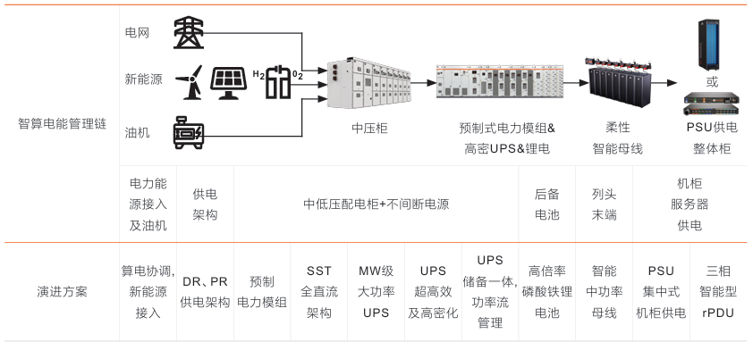
现有供电技术方案

Slide 8
现有供电技术方案
算电协同
统筹智算中心发展需求和新能源资源禀赋，开展算力、电力基础设施协同规划布局。
就近供电、聚合交易、就地消纳的“绿电聚合供应”。
智算中心有较为明显的极限算力工况和平时算力工况，此运行特点可以保证智算中心充分利用绿电储能技术。当智算中心处在极限算力工况时，市电系统与绿电系统可以并行为其提供电力资源。当智算中心处在平时算力工况时，可以优选绿电储能系统为计算节点设备提供电力资源。
本地电源、能源交易与分享

Slide 9
现有供电技术方案
简化供电系统架构演进
DR（DistributedRedundancy）/RR（ReserveRedundancy）/N+1 简化架构
与传统2N架构相比，DR架构和RR架构，在简化架构供电系统的利用率明显提升，DR/RR架构的建设成本和运行成本也比2N架构降低10%，配电设备数量和占地空间明显减少。

Slide 10
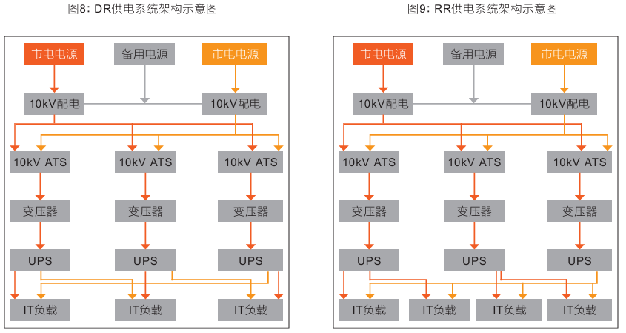

Slide 11
02
散热技术

Slide 12
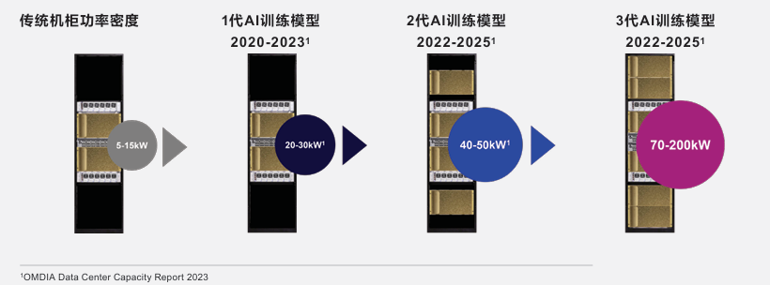
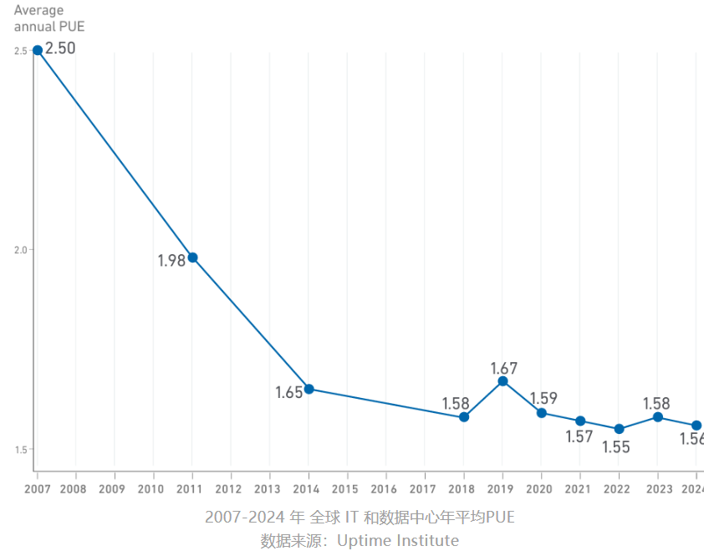
散热制冷背景
简化供电系统架构演进
DR（DistributedRedundancy）/RR（ReserveRedundancy）/N+1 简化架构
与传统2N架构相比，DR架构和RR架构，在简化架构供电系统的利用率明显提升，DR/RR架构的建设成本和运行成本也比2N架构降低10%，配电设备数量和占地空间明显减少。

Slide 13
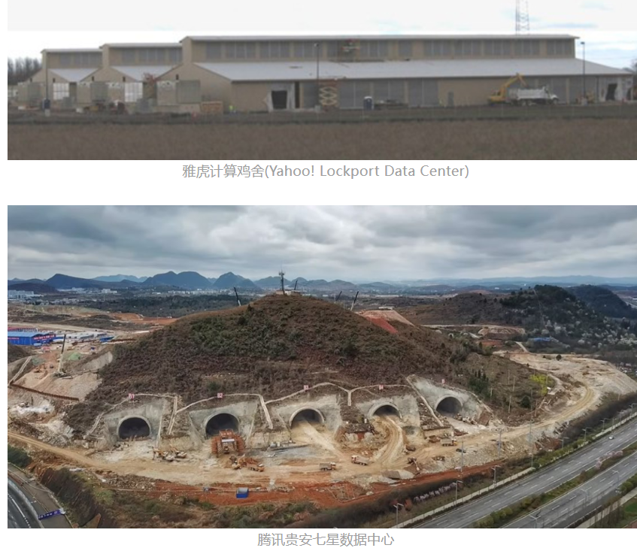
自然冷源
直接新风自然冷却

Slide 14
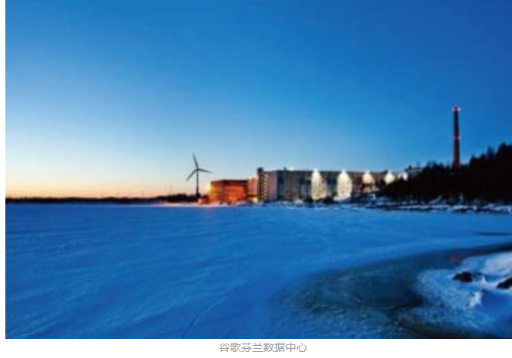
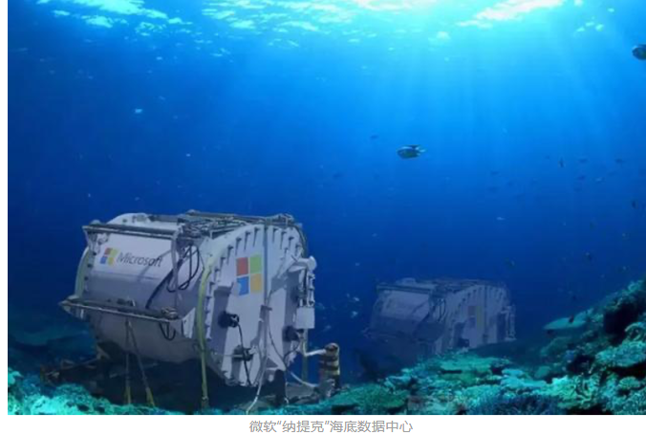
自然冷源
直接水侧自然冷却

Slide 15
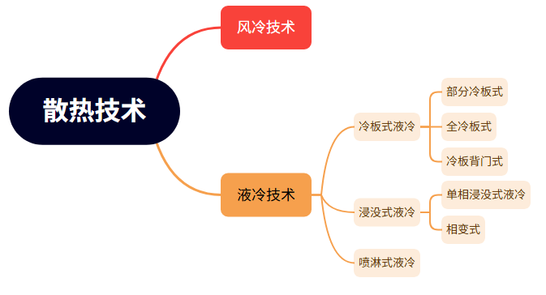
液冷散热技术

Slide 16
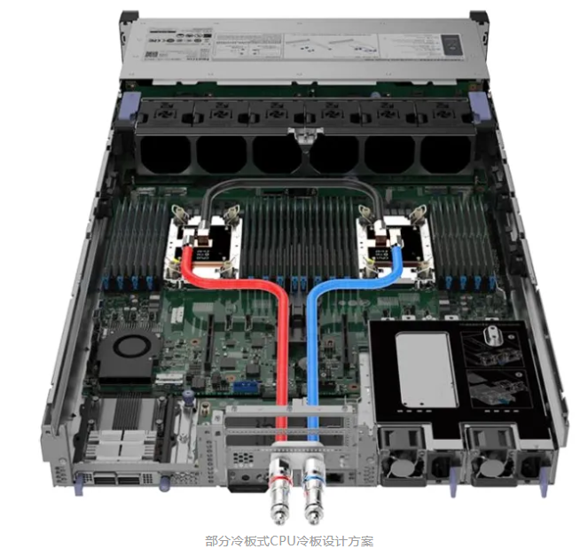
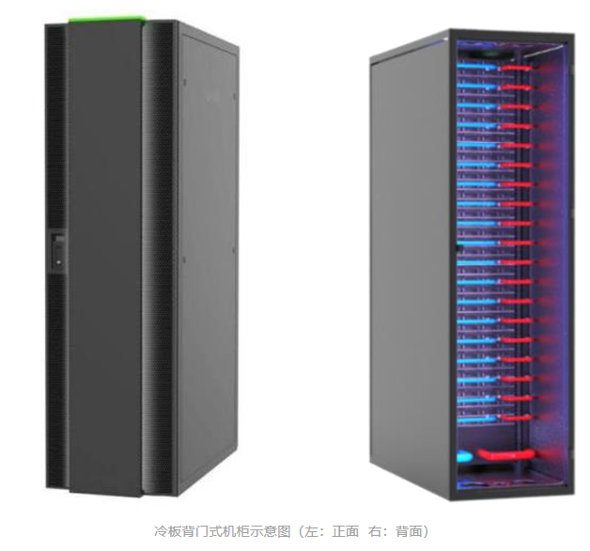
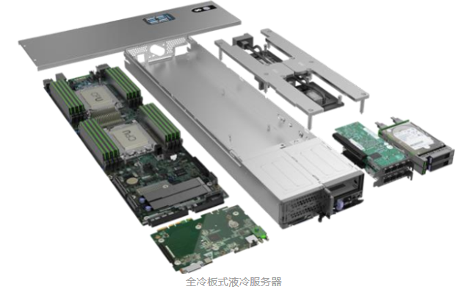
冷板式液冷
非接触式液冷，通过液冷板将发热器件的热量间接传递给封闭在循环管路中的冷却液体带走热量。

Slide 17
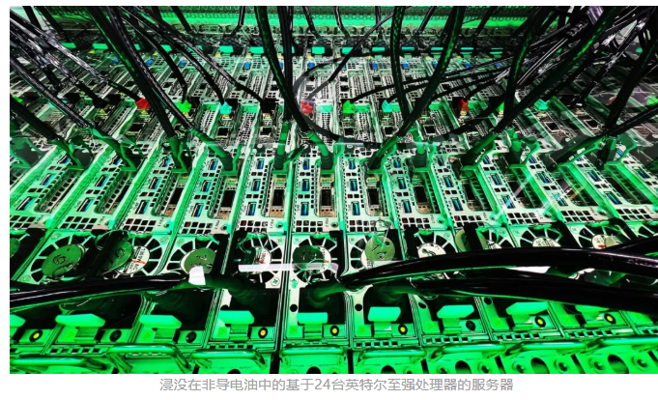
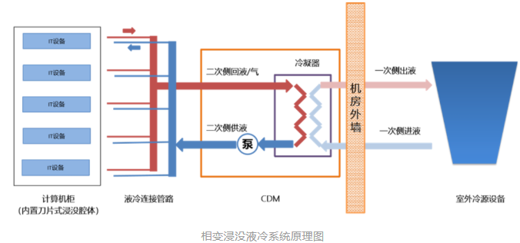
浸没式液冷
单相浸没冷却（SPIC）指冷却剂仅以液态形式传热，通过冷却液与电子元件的直接接触进行热交换的液冷技术。
相变浸没式液冷是以低沸点液体（如氟化液等）作为传热介质，将发热电子元件直接浸没于冷却液中，通过冷却液与电子元件的直接接触进行热交换的液冷技术。有液态和气态变化。

Slide 18
03
运维管理

Slide 19
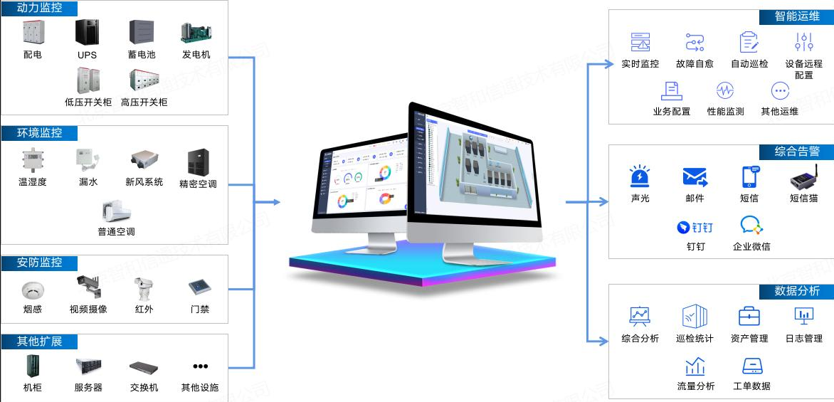
IDC运维系统

Slide 20
总结与思考

Slide 21
机房基础设施系统建设
供电技术挑战严峻，配电结构创新，新能源和储能应用是必然趋势
散热技术以液冷散热技术为主，针对智算中心动态负载特性设计高效制冷解决方案
运维管理采用智能运维技术，高效实时节约成本

Slide 23
引用与参考
https://www.vertiv.cn/4aa046/globalassets/documents/white-papers/evolution-of-intelligent-data-center-infrastructure.pdf
https://www.cnblogs.com/zhtelecom/p/18763263
https://mp.weixin.qq.com/s/ZVklrCPV7oNHvfcJpnPdJA

